Slide 1
Chemická recyklace plastů
R. Pjatkan, ČTP PLASTY , J. Reiss, SCHP ČR, Plastko 2024, Zlín

Slide 2
Česká technologická platforma PLASTY
Úkolem ČTP PLASTY je podpora aktivit a iniciativ organizací působících ve prospěch plastikářského průmyslu v České republice a s tím spojených vědeckých, výzkumných, vývojových a inovačních aktivit.
Hlavní zaměření aktuálního projektu Plasty V:
Digitální a zelená transformace.
Cirkulární ekonomika, chemická recyklace.
Strategie plastů, SUP, PPWR.
Marine litter, mikroplasty...
Akční plán digitální a zelené transformace – dotazník https://forms.gle/u37CVbbDBwDH5vjT8
(Aktuálně dostupný: weby ČTP Plasty www.tp-plasty.cz A SCHP ČR www.schp.cz )

Slide 3
Chemická recyklace plastů – hlavní vlivy
Tlak na zavádění cirkulární ekonomiky a ambiciózní cíle klimatické legislativy pro rok 2030, 2040 a 2050.
Zvyšování tlaku na míru recyklace plastů – snižování uhlíkové stopy.
Další rozšiřování povinných požadavků na recyklovaný obsah ve výrobcích včetně food contact aplikací (FCMs).
Příprava nového Nařízení o obalech a obalových odpadech (PPWR).
Příprava nové Směrnice o jednorázových plastech (SUPD)
Zvyšující se provázanost s chemickou legislativou (REACH).
Požadavky Taxonomie , ESG …

Slide 4
Chemická recyklace plastů - definice
Směrnice 2008/98/ES z 19. listopadu 2008 o odpadech a o zrušení některých směrnic, čl. 3 (17):
Recyklací se rozumí jakýkoli způsob využití, jímž je odpad znovu zpracován na výrobky, materiály nebo látky, ať pro původní nebo pro jiné účely.
Zahrnuje přepracování organických materiálů, ale nezahrnuje energetické využití a přepracování na materiály, které mají být použity jako palivo nebo jako zásypový materiál.

Slide 5
Chemická recyklace plastů - definice
Cefic (Issue Team for Chemical Recycling):
Proces který má za cíl přeměnit plastový odpad na chemické látky. Jedná se o proces, při němž se mění chemická struktura polymeru a přeměňuje se na chemické stavební bloky včetně monomerů, které se pak znovu používají jako surovina v chemických procesech.
Recyklace surovin zahrnuje procesy, jako je zplyňování, pyrolýza, solvolýza a depolymerizace, které rozkládají plastový odpad na chemické stavební bloky včetně monomerů pro výrobu plastů.

Slide 6
Chemická recyklace plastů - definice
Pracovní skupina pro chemickou recyklaci SCHP ČR:
Chemická recyklace je proces zaměřený na přeměnu plastového a dalšího polymerního nebo uhlíkaté sloučeniny obsahujícího odpadu na chemikálie, ve kterém se chemická struktura polymeru přeměňuje na chemické látky včetně monomerů, které se následně znovu používají jako surovina v chemických procesech.
Chemická recyklace zahrnuje procesy, jako je zplyňování, pyrolýza, solvolýza a depolymerace, které štěpí odpad na materiálově využitelné chemické látky včetně monomerů pro výrobu plastů.

Slide 7
Chemická recyklace plastů - definice
Zákon 541/2020 Sb. O Odpadech:
Způsob využití odpadu, jímž je odpad znovu zpracován na výrobky, materiály nebo látky, ať pro původní nebo pro jiné účely; recyklace odpadu zahrnuje přepracování organických materiálů, ale nezahrnuje energetické využití a přepracování na materiály, které mají být použity jako palivo nebo jako zásypový materiál.
Aktuálně definovány činnosti související s chemickou recyklací: Pyrolýza a Plazma s produktem určeným k materiálovému využití a Rozpouštění s produkty použitelnými jako původní surovina.

Slide 8
Chemická recyklace plastů – hlavní význam
Zpracovává jinak materiálově obtížně využitelný plastový odpad.
Umožňuje dekontaminovat odpadní materiál a vyrábět nové plasty vhodné např. pro styk s potravinami nebo v oboru lékařství.
Snižuje použití fosilních surovin (možnost využití dalších alternativních zdrojů org. uhlíku i jeho záchyt - CCU).
Snižuje emise CO₂ (ve srovnání s energetickým využitím i výrobou primárních plastů).
Doplňuje mechanickou recyklaci a umožňuje regeneraci základních plastů (např. PET) v rámci uzavřeného cirkulárního hospodářství.

Slide 9
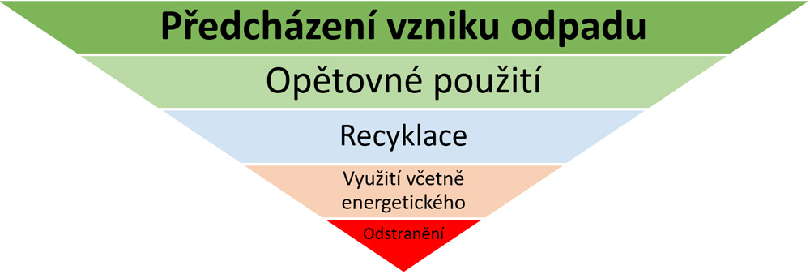
Chemická recyklace plastů a cirkulární ekonomika
Chemická recyklace je především materiálová recyklace.
Chemicka recyklace i jako energetického zpracování:
Nutno odečíst energeticky zpracovaný „materiál“
Možnost využít výsledný produkt nejenom materiálově, ale i energeticky: ekvivalent topného oleje, surovina pro výrobu motorových paliv dle RED II/RED III
Synergie s teplárenstvím:
Možnost zpracování surovin s vysokým energetickým obsahem
On-site synergie optimalizací energetické bilance s maximalizací materiálového využití – vývoj nových technologií

Slide 10
Chemická recyklace plastů- klíčové faktory
Vstupní odpady – dostupnost v definované kvalitě a množství
Výpočetní bod a výpočet míry recyklace – zápočet recyklovaného obsahu do cílů recyklace (End of waste – dopad do odpadové ale i chemická legislativy)
Kategorie a zpracování výstupních materiálů – definice výstupů z chemické recyklace jako materiálu pro další zpracování (prozatím v ČR pouze pro tuhé výstupy)
Výpočet recyklovaného podílu – metodiky výpočtu (mass balance method - proportional, fuel exempt, polymers only…)
LCA – (stanovení skutečné uhlíkové stopy chemické ale i dalších druhů recyklace)

Slide 11
Chemická recyklace plastů- legislativa ČR
Zákon č. 541/2020 Sb. o odpadech (v příloze č.2 ).
Metodický dokument k povolování zařízení k chemické recyklaci odpadů (popisuje podmínky, které musejí splňovat technologie chemické recyklace nově uváděné do provozu).
Vyhláška č.169/2023 Sb. o stanovení podmínek, při jejichž splnění přestává být tuhé palivo z odpadu odpadem
Další právní akty řešící použití recyklovaných plastů např.:
Zákon č.477/2001 zákon o obalech

Slide 12
Chemická recyklace plastů- legislativa EU
Aktuálně není dořešena problematika chem. recyklace.
Směrnice 94/62/ES o obalech a obalových odpadech.
Směrnice 2019/904 o omezení dopadu některých plastových výrobků na životní prostředí.
Standardy pro recyklace plastů (mechanická recyklace pouze).
Další právní akty které řeší použití recyklovaných materiálů např.:
Nařízení 2022/1616 o materiálech a předmětech z recyklovaných plastů určených pro styk s potravinami.

Slide 13
Chemická recyklace plastů- legislativa EU
Aktuálně snaha o sjednocení do dvou hlavních dokumentů.
Snaha o komplexní rámec a provázanost s dalšími směrnicemi = nárůst objemu regulací a jejich složitost.
PPWR - Nařízení o obalech a obalových odpadech, o změně nařízení (EU) 2019/1020 a směrnice (EU) 2019/904 a o zrušení směrnice 94/62/ES).
SUPD – Směrnice o omezení dopadu některých plastových výrobků na životní prostředí.
U obou norem značný tlak na definice prováděcích nařízení
Velmi silný vliv zavedených recyklačních metod.
Nerovné podmínky pro recyklační technologie u jednotlivých komodit i typů obalů.
Pokračující odklady ve schvalování.

Slide 14
Chemická recyklace plastů- budoucnost v ČR
Nutnost dalšího vývoje technologií – testovací a komerční jednotky.
Snaha o vlastní legislativní rámec vč. metodik výpočtů – pro další rozvoj nezbytné.
Vytvoření podmínek pro „fungující trh“ s odpady a produkty chemické recyklace s zapojením klíčových podniků pro zpracování produktů chemické recyklace (např. pyrolyzátu či syntézního plynu).
spolupráce na implementací metodik v rámci EU (IT CR CEFIC, Plastic Europe..)
Dodržování hierarchie cirkulární ekonomiky.
Rovné podmínky s ostatními způsoby recyklace.
Jednotné standardy vč. standardů kvality pro tříděný / upravený plastový odpad.
Přístup k surovinám – otevřený, jednotný trh s plastovým odpadem.

Slide 15
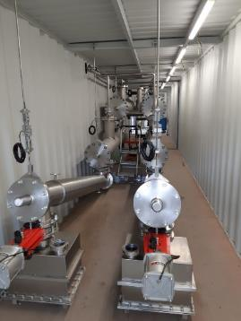
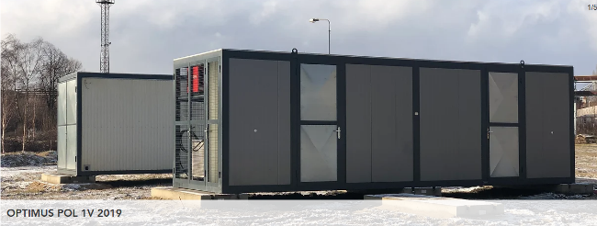
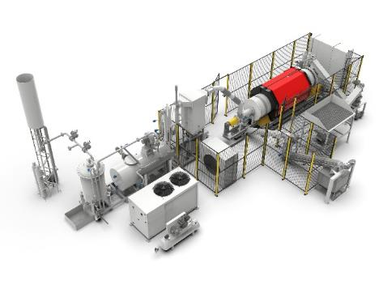
Chemická recyklace plastů- stav v ČR
Pyrolýzní jednotky (vlastní vývoj i licence)
Optimus
ENRESS
ERVO ECO
- Stavby pilotních závodů (Green Future)

Slide 16
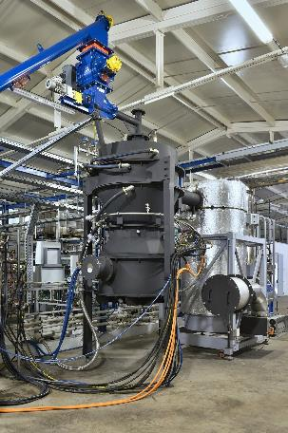
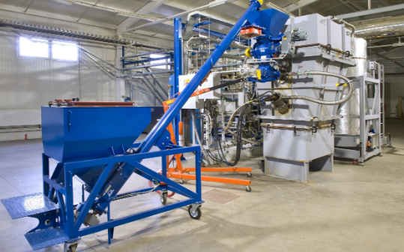
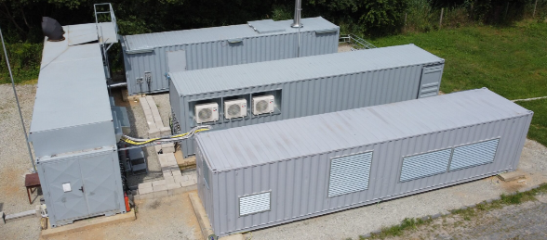
Chemická recyklace plastů- stav v ČR
Jednotky pro plazmové zplyňování (vlastní vývoj i licence)
Millenium Technologies a.s.
PGP Terminal, a.s.

Slide 17
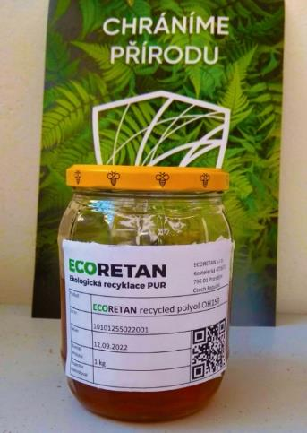
Chemická recyklace plastů- stav v ČR
Jednotka pro solvolýzu PUR pěn (vlastní vývoj)
ECORETAN s.r.o.

Slide 18
Chemická recyklace plastů- budoucnost?
Nové technologie s nízkou uhlíkovou stopou:
Mura Technology - HydroPRS™ Advanced Recycling
Využití superkritické vody na rozklad plastu (20 kt jednotka – UK Teeside, Japonsko, USA)
Strategické partnerství s NESTE, LEGO

Slide 19
Chemická recyklace plastů- budoucnost?
Rozvoj technologií depolymerizace – především PET, PUR:
CARBIOS - technologie enzymatického rozkladu PET
EASTMAN – další komerční rozvoj solvolýzy PET – Molecular Recycling
Využití pyrolýzních procesů v kombinaci se standardní výrobou polymerů:
Elix polymers – E-Loop řada produktů
BASF – ChemCycling™ projekt
Unipetrol RPA – pyrolýzní jednotka 20 kt/rok (2027)
Využití plazmového zplyňování pro výrobu surovin pro plasty:
PGP Terminal, a.s.
Další nové metody – fotokatylytická depolymerace, iontové kapaliny, …

Slide 20
Děkuji za Vaši pozornost.
projekt Plasty V CZ.01.01.01/07/23_010/0001245 České technologické platformy PLASTY za podpory programu Ministerstva průmyslu a obchodu ČR a je spolufinancován Evropskou unií.

